Slide 1
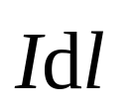


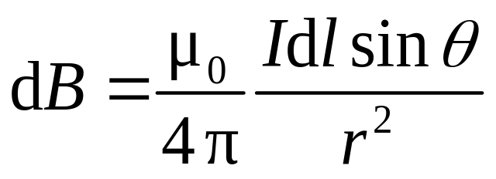

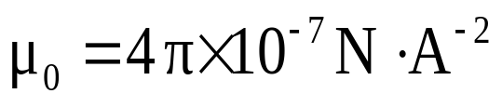



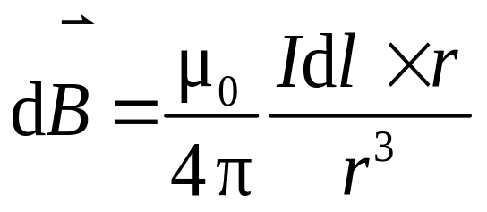


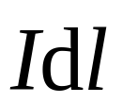
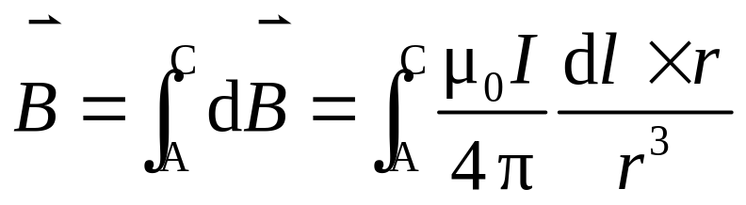
一、毕奥—萨伐尔定律
（电流元 在空间 P 点产生的磁场）
真空磁导率：
C
P
*
任意长度载流导线 AC 在点 P 处的磁感强度
A
由磁感强度叠加原理得：

Slide 2
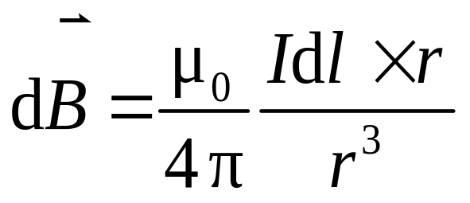

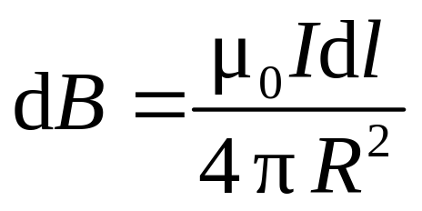

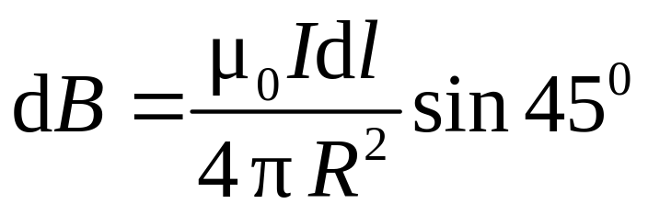
毕奥—萨伐尔定律
例：判断下图中各点磁感强度的方向和大小。
1
1、5 点 ：
8
2
+
3、7点 ：
7
+
3
2、4、6、8 点 ：
6
+
4
5

Slide 3
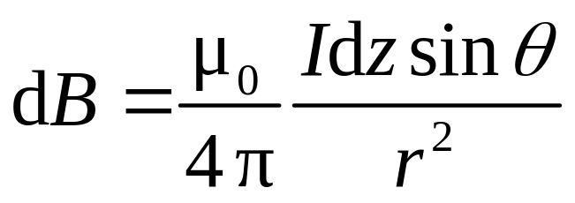


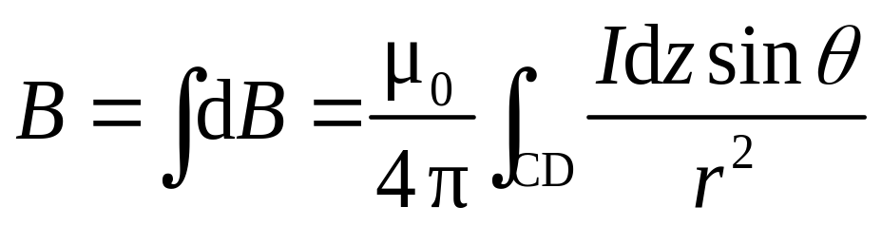
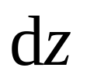

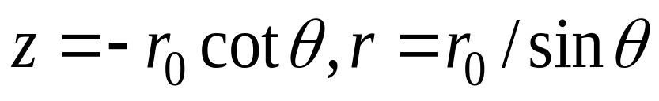


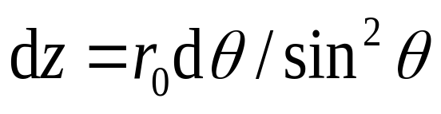




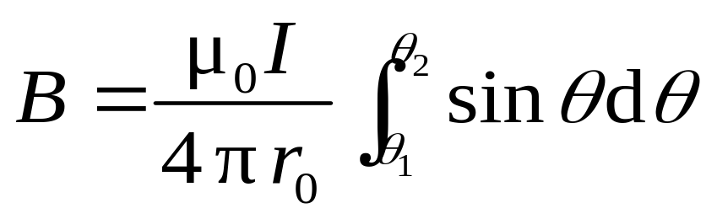
二、毕奥---萨伐尔定律应用举例
方向均沿 x 轴的负方向
例1 载流长直导线的磁场。
解：
D
*
P
C

Slide 4

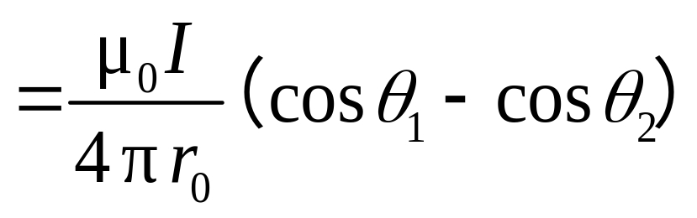

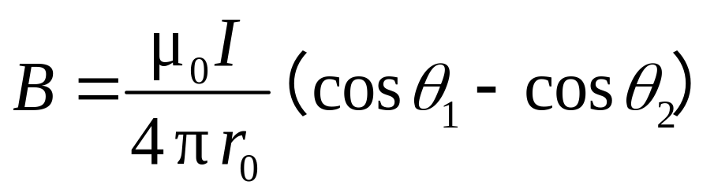

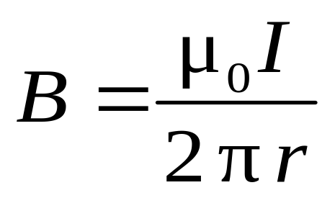
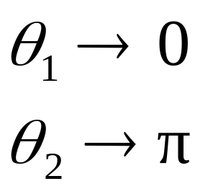
的方向沿 x 轴的负方向。
D
无限长载流长直导线的磁场
+
P
C

Slide 5
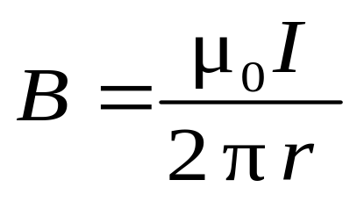
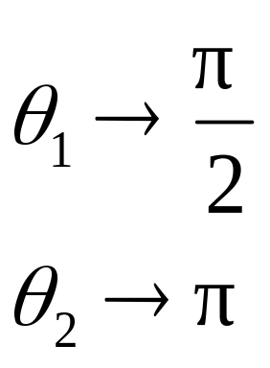
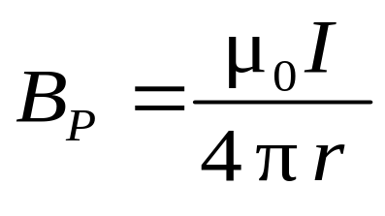


I
I
B
X
B
无限长载流直导线的电流与磁感强度成右螺旋关系
半无限长载流长直导线的磁场
P
*

Slide 6




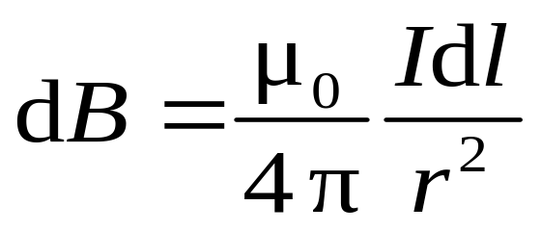
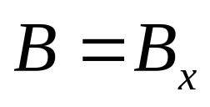
例2：圆形载流导线的磁场。
真空中 , 半径为 R 的载流导线 , 通有电流 I , 称为圆电流，求其轴线上一点 P 的磁感强度的方向和大小。
P
*
I
解： 根据对称性分析

Slide 7
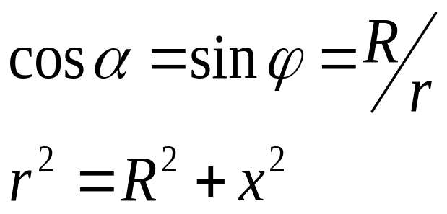
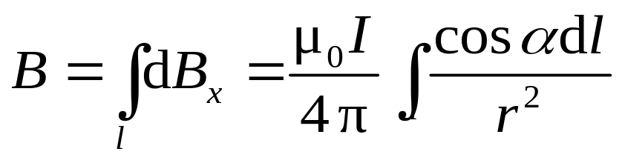


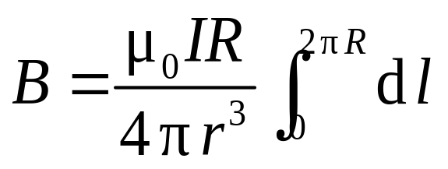
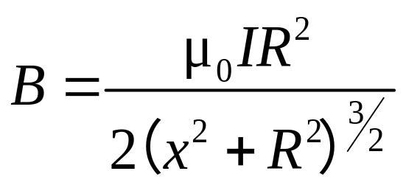
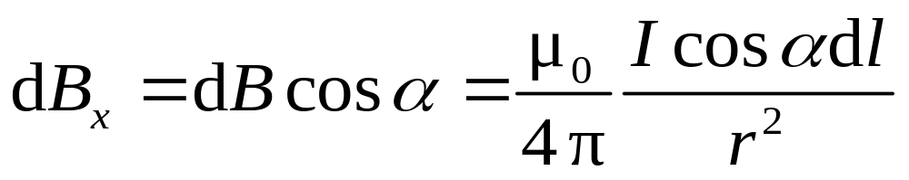
*
P

Slide 8

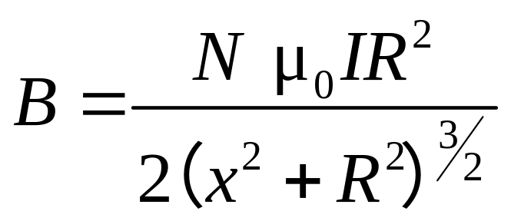


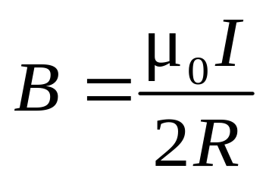

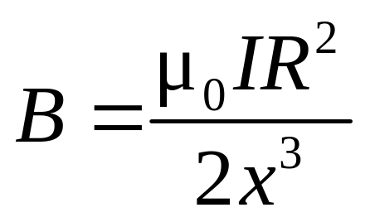

*
（1）若线圈有 匝
讨论
（2） 的方向不变（ 和 成右手螺旋关系）
（3）
（4）

Slide 9
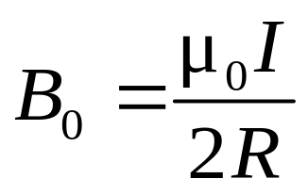
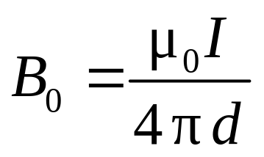
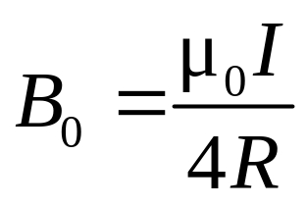


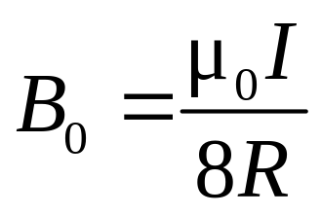
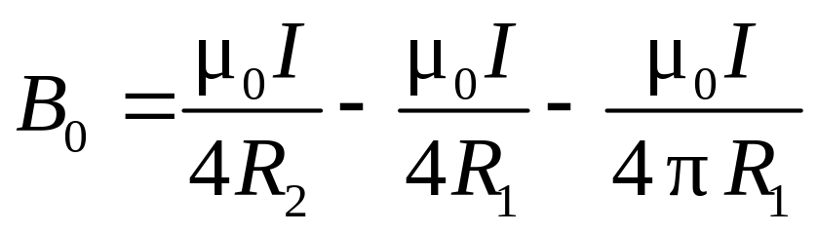
例题：求图中O点的磁感应强度。
（1）
（4）
R
I
o
d
O
（2
）
I
*
R
（5）
o
I
（3）
I
*
o
R
o

Slide 10
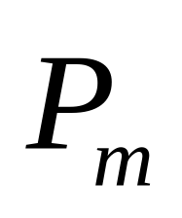
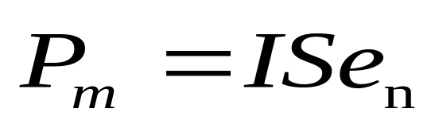

三、磁偶极矩（磁矩）
I
S
说明：只有当圆形电流的面积S很小，或场点距圆电流很远时，才能把圆电流叫做磁偶极子。

Slide 11

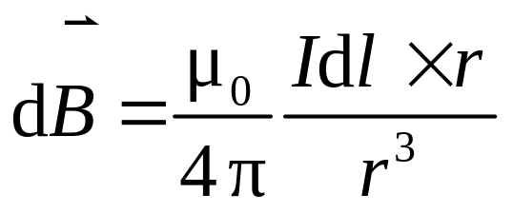
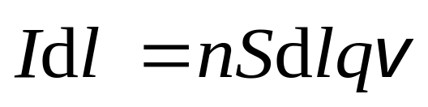

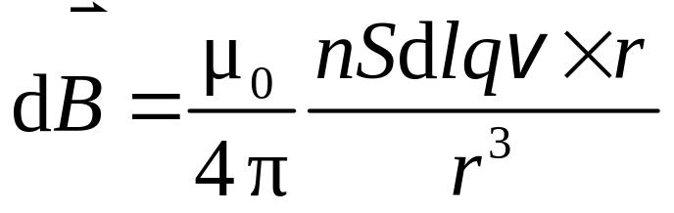

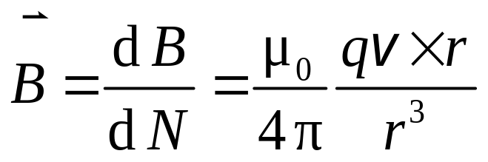



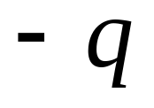


四、运动电荷的磁场
毕—萨定律：
S
运动电荷的磁场：
适用条件：
+
+

Slide 12



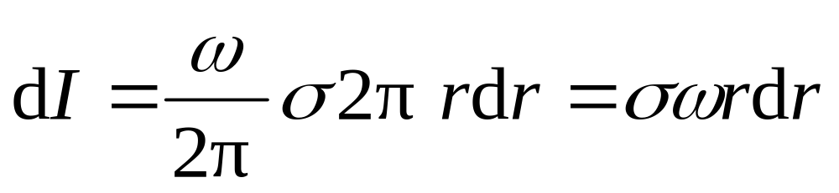



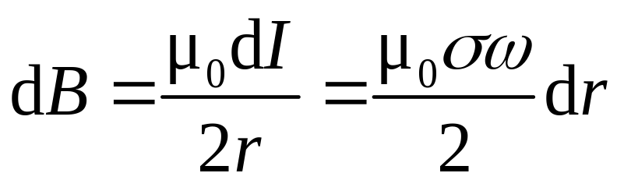

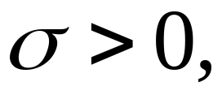

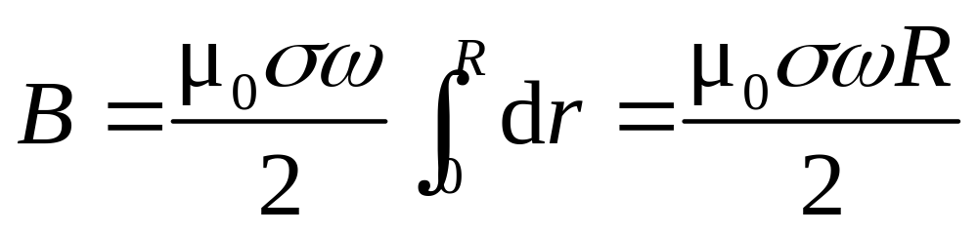
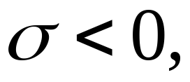
例4：半径 为 的带电薄圆盘的电荷面密度为 , 并以角速度 绕通过盘心垂直于盘面的轴转动 ，求圆盘中心的磁感强度。
解法一： 利用圆电流的磁场分布
向外
向内

Slide 13
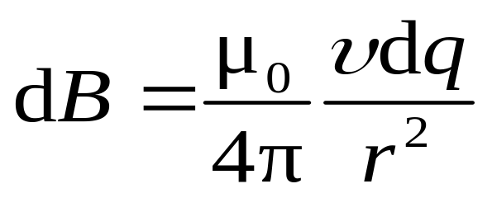




解法二： 利用运动电荷的磁场分布

